Slide 1
おすすめ
日直
早藤

Slide 2


同志少女よ、敵を撃て
あらすじ
独ソ戦が激化する1942年、モスクワ近郊の農村に暮らす少女セラフィマの日常は、突如として奪われた。急襲したドイツ軍によって、母親のエカチェリーナほか村人たちが惨殺されたのだ。自らも射殺される寸前、セラフィマは赤軍の女性兵士イリーナに救われる。「戦いたいか、死にたいか」――そう問われた彼女は、イリーナが教官を務める訓練学校で一流の狙撃兵になることを決意する。母を撃ったドイツ人狙撃手と、母の遺体を焼き払ったイリーナに復讐するために……。同じ境遇で家族を喪い、戦うことを選んだ女性狙撃兵たちとともに訓練を重ねたセラフィマは、やがて独ソ戦の決定的な転換点となるスターリングラードの前線へと向かう。おびただしい死の果てに、彼女が目にした“真の敵"とは?

Slide 3
同志少女よ、敵を撃て
おすすめポイント
彼女が目にした“真の敵"とは?

Slide 4

煉獄の時
あらすじ
1978年6月。ナディアは著名な作家のシスモンディに、友人・矢吹駆を紹介する。シスモンディのパートナーであり、戦後フランス思想家の頂点に立つクレールが彼女にあてた手紙が消失した謎を駆に解き明かしてほしいというのだ。しかし手紙をネタに誘い出されたシスモンディとナディアは、セーヌ川に係留中の船で全裸の女性の首なし屍体を発見する。事件の調査のためリヴィエール教授を訪ねると、彼は若き日の友人、イヴォン・デュ・ラブナンのことを語り始める。39年前、イヴォンも首なし屍体事件に遭遇したというのだ――。

Slide 5
煉獄の時
おすすめポイント
どこに連れて行かれるのか分からない、そんな気分になりたければ、これ！
腕を鍛えたければ、これ！

Slide 6

優等生は探偵に向かない
あらすじ
高校生のピップは、友人から失踪した兄ジェイミーの行方を探してくれと依頼され、ポッドキャストで調査の進捗を配信し、リスナーから手がかりを集めることに。関係者へのインタビューやSNSも調べ、少しずつ明らかになっていく、失踪までのジェイミーの行動。やがてピップの類（たぐ）い稀（まれ）な推理が、恐るべき真相を暴きだす。『自由研究には向かない殺人』に続く傑作謎解きミステリ！

Slide 7
優等生は探偵に向かない
おすすめポイント

Slide 8

プロジェクト・
ヘイル・メアリー
あらすじ
未知の物質によって太陽に異常が発生、地球が氷河期に突入しつつある世界。謎を解くべく宇宙へ飛び立った男は、ただ一人人類を救うミッションに挑む！ 『火星の人』で火星でのサバイバルを描いたウィアーが、地球滅亡の危機を描く極限のエンターテインメント

Slide 9

プロジェクト・
ヘイル・メアリー
おすすめポイント
何も言えない…

Slide 10

Ｘの悲劇
あらすじ
結婚披露を終えたばかりの株式仲買人が満員電車の中で死亡。ポケットにはニコチンの塗られた無数の針が刺さったコルク玉が入っていた。元シェイクスピア俳優の名探偵レーンが事件に挑む。

Slide 11

Ｙの悲劇
あらすじ
大富豪ヨーク・ハッターの死体が港で発見される。毒物による自殺だと考えられたが、その後、異形のハッター一族に信じられない惨劇がふりかかる。ミステリ史上最高の傑作が、名翻訳家の最新訳で蘇る。

Slide 12

Ｚの悲劇
あらすじ
黒い噂のある上院議員が刺殺され刑務所を出所したばかりの男に死刑判決が下されるが、彼は無実を訴える。サム元警視の娘で鋭い推理の冴えを見せるペイシェンスとレーンは、真犯人をあげることができるのか？

Slide 13

レーン最後の事件
あらすじ
サム元警視を訪れ大金で封筒の保管を依頼した男は、なんとひげを七色に染め上げていた。折しも博物館ではシェイクスピア稀覯本のすり替え事件が発生する。ペイシェンスとレーンが導く衝撃の結末とは？

Slide 14
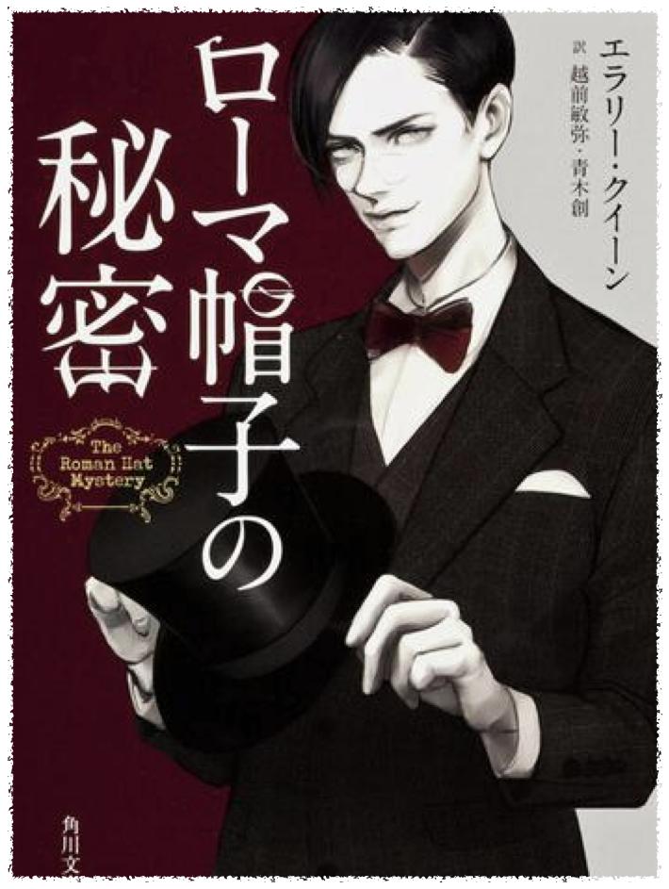
ローマ帽子の秘密
あらすじ
観客でごったがえすブロードウェイのローマ劇場で非常事態が発生。劇の進行中に、ＮＹきっての悪徳弁護士と噂される人物が毒殺されたのだ。名探偵エラリー・クイーンの新たな一面が見られる決定的新訳！

Slide 15
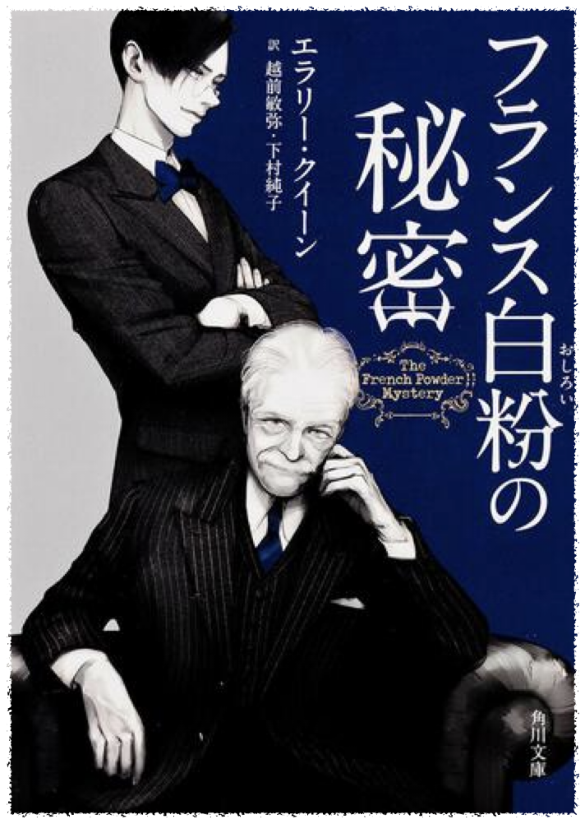
フランス白粉の秘密
あらすじ
〈フレンチ百貨店〉のショーウィンドーの展示ベッドから女の死体が転がり出た。そこには膨大な手掛りが残されていたが、決定的な証拠はなく……難攻不落な都会の謎に名探偵エラリー・クイーンが華麗に挑む！

Slide 16
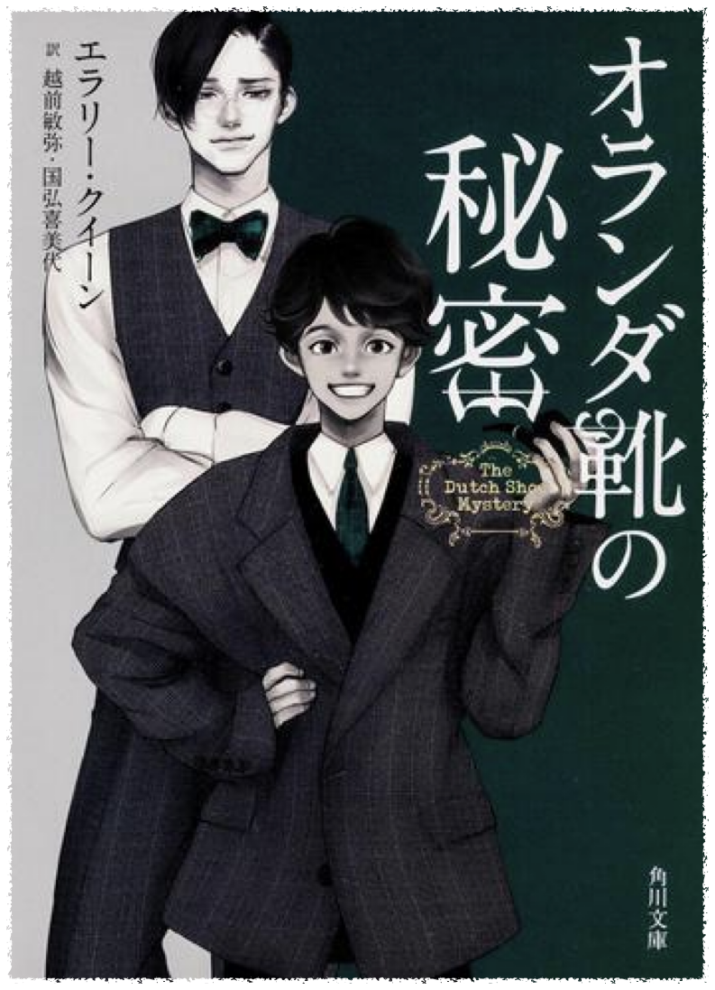
オランダ靴の秘密
あらすじ
オランダ記念病院に救急搬送された一人の患者。だが、手術台に横たえられた彼女は既に何者かによって絞殺されていた。犯行が可能だったのは手術前のたった数十分だけ――。名探偵エラリーの超絶技巧の推理、第３弾！

Slide 17
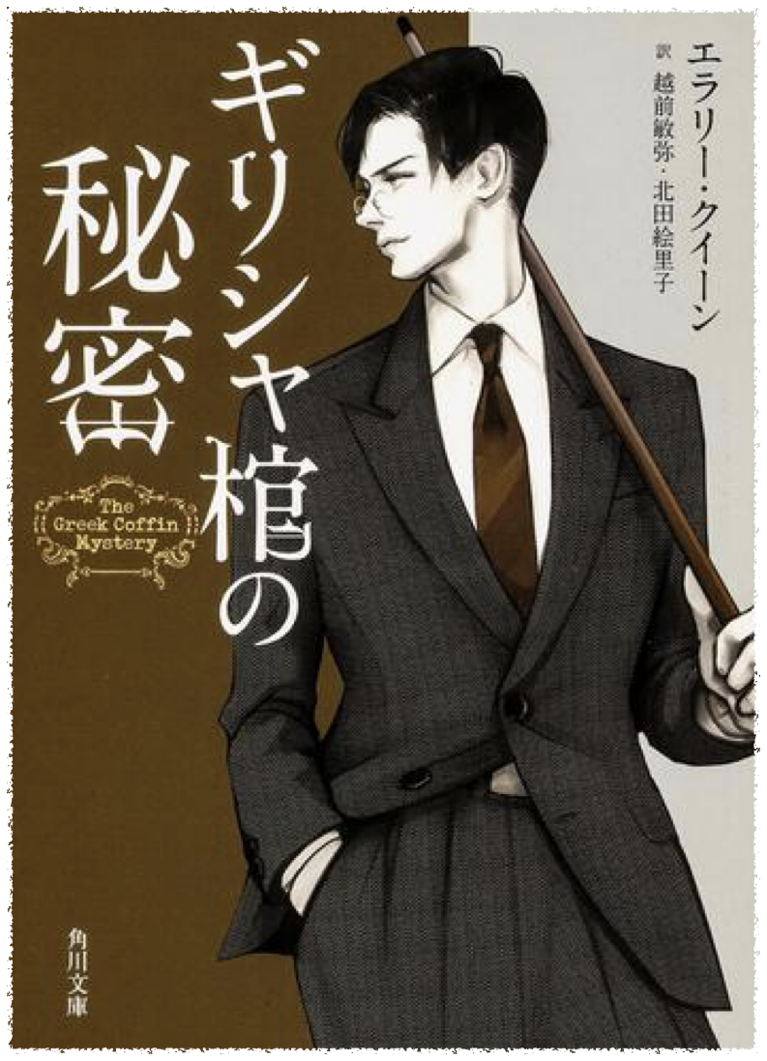
ギリシャ棺の秘密
あらすじ
急逝した盲目の老富豪の遺言状が消えた。捜査の甲斐なく一向に見つからず、大学を卒業したてのエラリーは棺を掘り返すことを主張する。だがそこから出たのは第二の死体で……。二転三転する事件の真相とは！

Slide 18

エジプト十字架の秘密
あらすじ
ウェスト・ヴァージニアの片田舎でＴ字型のエジプト十字架を模して道標に磔にされた首なし死体が発見される。全てが“Ｔ”ずくめの奇怪な連続殺人の真相とは!? スリリングな展開に一気読み必至の名作！

Slide 19
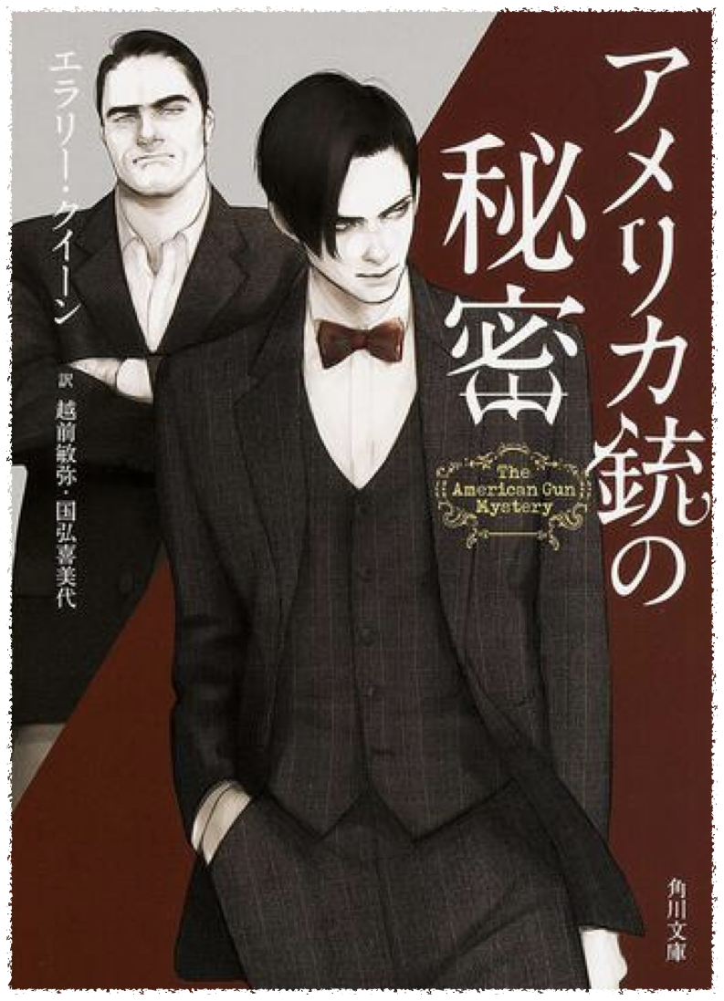
アメリカ銃の秘密
あらすじ
ニューヨークで２万人の大観衆を集めたロデオ・ショー。その最中にカウボーイの一人が殺された。衆人環視の中、凶行はどのようにして行われたのか!? そして再び同じ状況で殺人が起こり……。

Slide 20
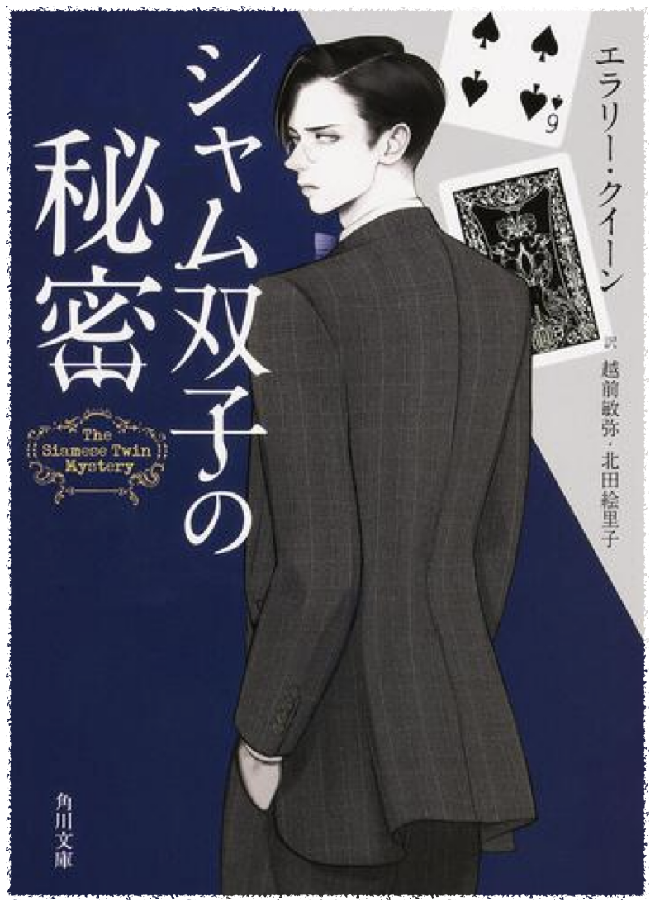
シャム双子の秘密
あらすじ
休暇からの帰途、クイーン親子はデービス山地で山火事に遭う。身動きが取れない二人は、不気味な山荘を見つけ避難することに。そんな中、手にスペードの６のカードを握り締めた山荘の主人の死体を見つける。

Slide 21

チャイナ蜜柑の秘密
あらすじ
出版社の経営者であり、切手収集家としても有名なカーク。彼が外からエラリーと連れ立って帰ると、一人の男が全てが逆さになった密室状態の待合室で死んでいた。謎だらけの事件をエラリーが鮮やかに解決する

Slide 22
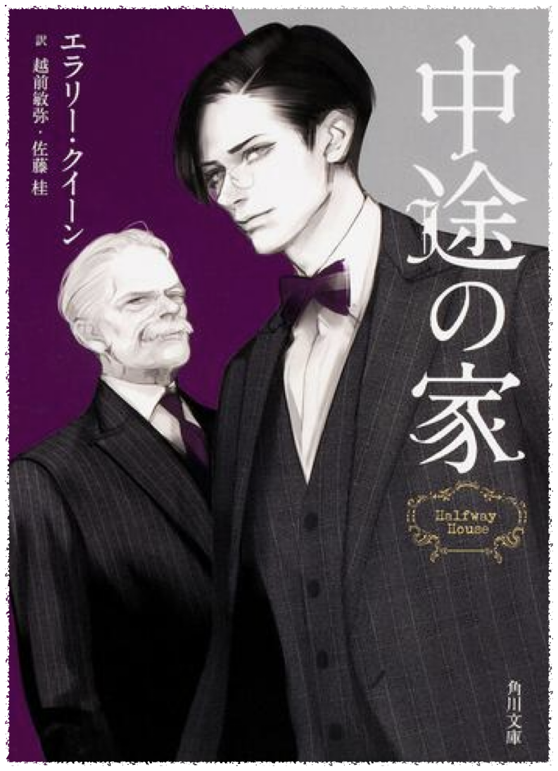
中途の家
あらすじ
トレントンにあるあばら屋で、正体不明の男が殺されていた。しかし、その男の妻を名乗っているのは二人……。男は重婚者で二つの街で別々の人格として暮らしていたことが判明した。はたして犯人は……。

Slide 23

エラリー・クイーンの冒険
あらすじ
大学に犯罪学の講師として招かれたエラリーが、その日起きたばかりの殺人事件について三人の学生と推理を競う「アフリカ旅商人の冒険」を劈頭（へきとう）に、「一ペニー黒切手の冒険」「七匹の黒猫の冒険」「いかれたお茶会の冒険」など、多くの傑作を集めた巨匠クイーンの記念すべき第一短編集。名探偵による謎解きを満喫させる本格ミステリ全11編に加え、初刊時の序文を収録した完全版。

Slide 24

エラリー・クイーンの新冒険
あらすじ
人里離れた荒野に建つ巨大な屋敷が、一夜にして忽然と消失するという不可解極まる謎と名探偵エラリーによる解明を鮮烈に描き、クイーンの中短編でも随一の傑作と評される名品「神の灯」を巻頭に掲げた、巨匠の第二短編集。そのほかにも野球、競馬、ボクシング、アメリカンフットボールが題材のスポーツ連作など、これぞ本格ミステリ！と読者をうならせる逸品ぞろいの全９編収録。

Slide 25

災厄の町
あらすじ
エラリイに匿名の手紙が届く。そこには最近ライツヴィルで起きた事件を記した新聞記事――“町の隠者”の病死、富豪の自殺、“町の物乞い”の失踪――の切り抜きが。そして、父親の失踪の真相を探ってほしいという妖精のように魅力的な娘・リーマに導かれ、エラリイは四度ライツヴィルを訪れる。そこで待ち受けていたのは、さらなる不審死の連続だった……

Slide 26

フォックス家の殺人
あらすじ
ライツヴィルに帰還した戦争の英雄デイヴィー・フォックス。激戦による心の傷で病んだ彼は妻を手に掛ける寸前にまで至ってしまう。その心理には過去に父が母を毒殺した事件が影響していると思われた。彼を救うには父の無実を証明するほかない。探偵エラリイが十二年前の事件に挑む。

Slide 27

十日間の不思議
あらすじ
知人の懇願を受けてライツヴィルへと赴いた名探偵エラリイは、奇怪な脅迫事件に巻き込まれ……。

Slide 28

九尾の猫
あらすじ
次から次へと殺人を犯し、ニューヨークを震撼させた連続絞殺魔〈猫〉事件。すでに五人の犠牲者が出ているにもかかわらず、その正体は依然としてつかめずにいた。指紋も動機もなく、目撃者も容疑者もまったくいない。〈猫〉が風のように町を通りすぎた後に残るものはただ二つ――死体とその首に巻きついたタッサーシルクの紐だけだった。過去の呪縛に苦しみながらも、エラリイと〈猫〉の頭脳戦が展開される！

Slide 29

ダブル・ダブル
あらすじ
エラリイに匿名の手紙が届く。そこには最近ライツヴィルで起きた事件を記した新聞記事――“町の隠者”の病死、富豪の自殺、“町の物乞い”の失踪――の切り抜きが。そして、父親の失踪の真相を探ってほしいという妖精のように魅力的な娘・リーマに導かれ、エラリイは四度ライツヴィルを訪れる。そこで待ち受けていたのは、さらなる不審死の連続だった……

Slide 30
Ｘの悲劇
三

Slide 31
Ｙの悲劇
谷

Slide 32
Ｚの悲劇
幸

Slide 33
レーン最後の事件
喜

Slide 34
ローマ帽子の秘密
は

Slide 35
フランス白粉の秘密
ク

Slide 36
オランダ靴の秘密
イ

Slide 37
ギリシャ棺の秘密
ー

Slide 38
エジプト十字架の秘密
ン

Slide 39
アメリカ銃の秘密
で

Slide 40
シャム双子の秘密
脚

Slide 41
チャイナ蜜柑の秘密
本

Slide 42
中途の家
を

Slide 43
エラリー・クイーンの冒険
書

Slide 44
エラリー・クイーンの新冒険
き

Slide 45
災厄の町
な

Slide 46
フォックス家の殺人
さ

Slide 47
十日間の不思議
い

Slide 48
九尾の猫
！

Slide 49
ダブル・ダブル
三谷幸喜はクイーンで脚本を書きなさい！

Slide 50
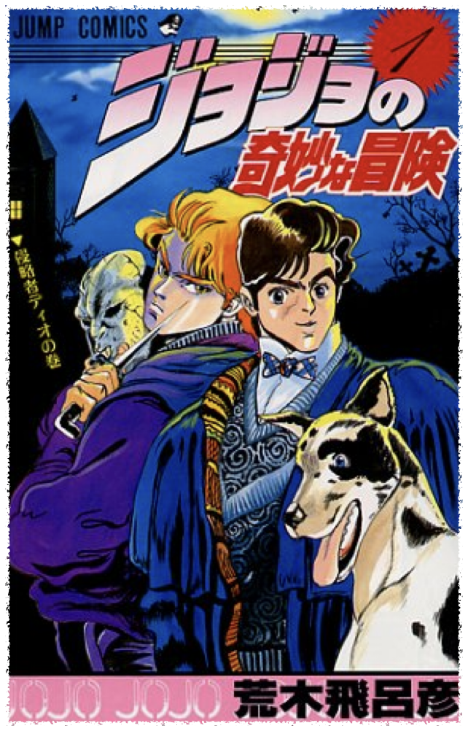
ジョジョの奇妙な冒険１
あらすじ
19世紀末、英国貴族、ジョースター卿は恩人の息子、ディオを養子にする。だがディオは本当の息子、ジョナサン(ジョジョ)を退け、財産の横取りを計画。謎の石仮面でジョジョを殺そうとする。

Slide 51
切りがないので、以下略

